Slide 1
Programa de uso de la codificación en BDC y de una subrutina para convertir cifras binarias a su equivalente decimal
05 de abril de 2022
M.I. Pedro Ignacio Rincón Gómez
ESTRUCTURA Y PROGRAMACIÓN DE COMPUTADORAS

Slide 2
Código BCD
El código BCD (decimal codificado, en inglés Binary-Coded Decimal), es una representación de números decimales en el sistema binario, lo cual cada dígito decimal es una codificación con secuencia de 4 bits, con esta representación se puede ver la relación que existe entre un número decimal y ese número en codificación binaria. Este sistema de numeración es ponderado, lo cual quiere decir que cada posición de una secuencia de dígitos obtiene cierto valor.

Slide 3
Esta representación llega a utilizar 4 dígitos binarios para representar 0 al 9. Para poder el representar el equivalente se pone el valor 1 donde se ocupa y 0 donde no se ocupa, con 4 dígitos, se pueden representar 16 números (0000-1111), pero en el código BCD, sólo se usan diez de ellos, las 6 combinaciones que no se emplean (1010, 1011, 1100, 1101, 1110 y 1111) no son válidas en el código BCD.

Slide 4
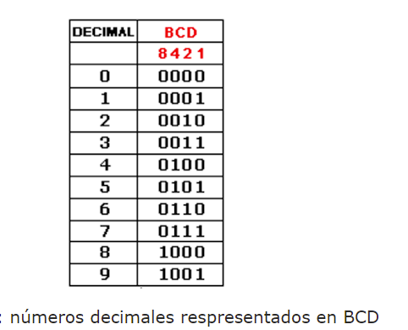

Slide 5
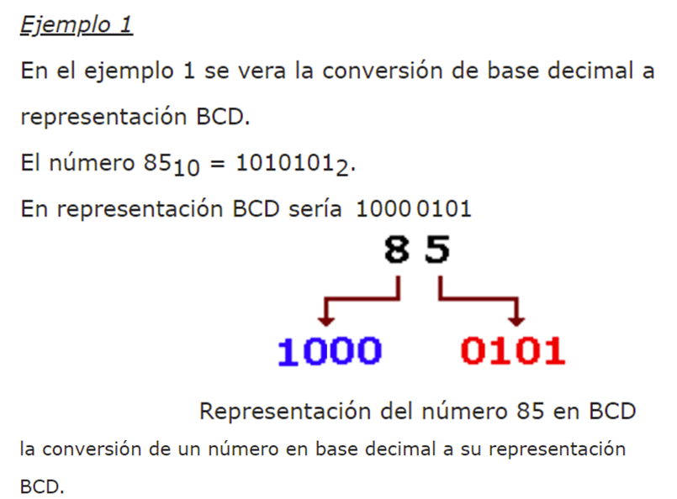

Slide 6
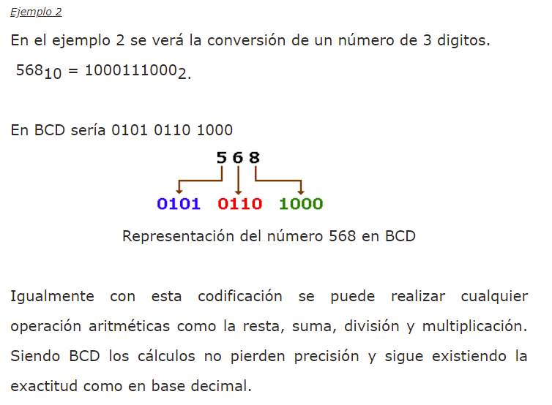

Slide 7
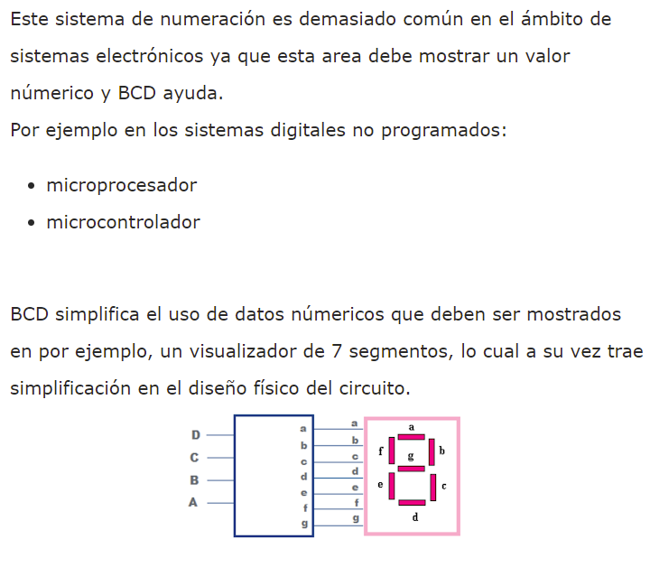

Slide 8
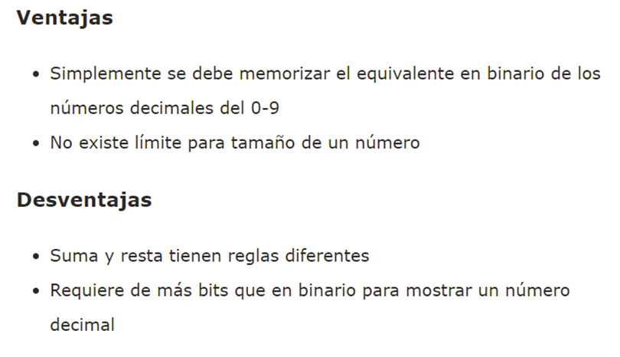

Slide 9
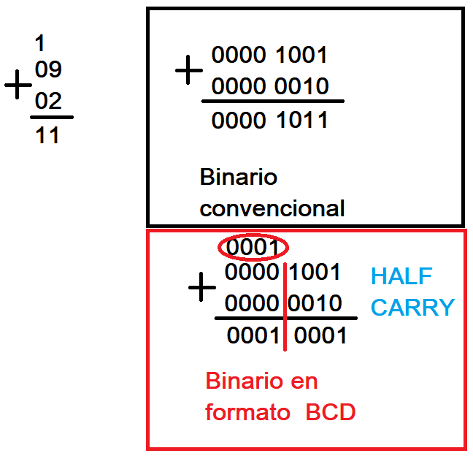

Slide 10
Estrategia para programar el algoritmo de la burbuja:
Se utilizará el programa START, de modo que cuando el procesador reciba esa secuencia de caracteres se cargue una cifra de $FFFF en el registro X.

Slide 11
Posteriormente se procederá a convertir dicha cifra a su equivalente a decimal empleando una subrutina denominada BINBCD.
El programa debe desplegar en cada ciclo el valor del contador en ASCII.

